Slide 1
Proyecto ADSI
Felipe Ruiz
Oscar Churque
Julián Gómez
Yurani Novoa
Ficha: 1786182

Slide 2
OBJETIVO
Crear y brindar al público un servicio diferente, cómodo, óptimo y profesional para coordinar eventos como: Matrimonios, bautizos, 15 años etc.

Slide 3
Problemática a solucionar
Brindar solución a los clientes que buscan servicios que cumpla con sus expectativas, donde puedan elegir y/o solicitar ayuda a profesionales para realizar exitosamente sus eventos.

Slide 4
El porqué del Proyecto y a quién Beneficia.
Surge la necesidad de crear un medio web confiable seguro y de calidad al momento de realizar un evento importante para los clientes
Beneficios
1. Comodidad a la hora de brindar asesoría por medio web y presencial con los mejores profesionales del medio.
2. Fácil ingreso y búsqueda de nuestros diferentes planes
3. Sin desplazamientos ni incomodidades
4. Rápida respuesta a tus necesidades

Slide 5
Alcances:
1.Creación y sistematización de información
2.Seguridad de información en las ventas que se realizarán por medio de la página web.
3.Se desarrollara la página web
4.Se implementara la base de datos
5.Se realizara actualizaciones a la página web
Limitaciones:
1.Solo será implementado a nivel de Bogotá
2.Se desarrollara en lenguaje Español
Alcances y Limitaciones

Slide 6
Levantamiento de la información

Slide 7
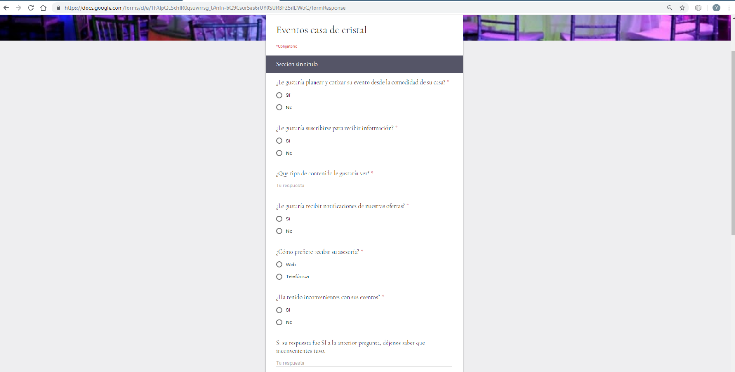
Encuesta
https://docs.google.com/forms/d/e/1FAIpQLSchfR0qsuwrrsg_tAnfnbQ9Csor5as6rUY0SURBF25rlDWoQ/viewform?vc=0&c=0&w1

Slide 8
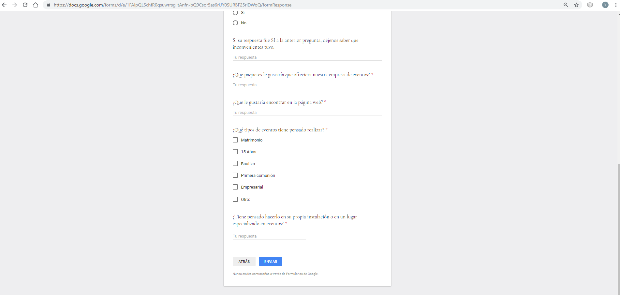
Encuesta

Slide 9
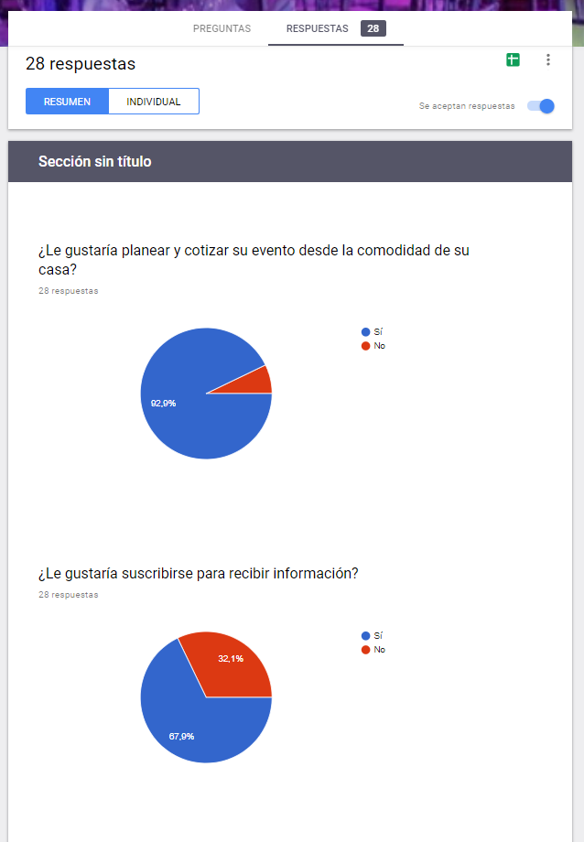
Resultados
https://docs.google.com/spreadsheets/d/1wpKm0jB7DlhQBg864MT-JPKyQLzGKHhUSo4ue2liDYQ/edit?usp=sharing_eip&ts=5be70cd9

Slide 10
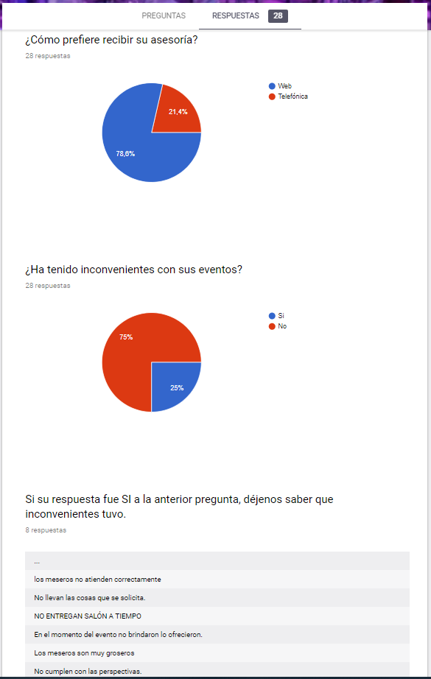
Resultados

Slide 11
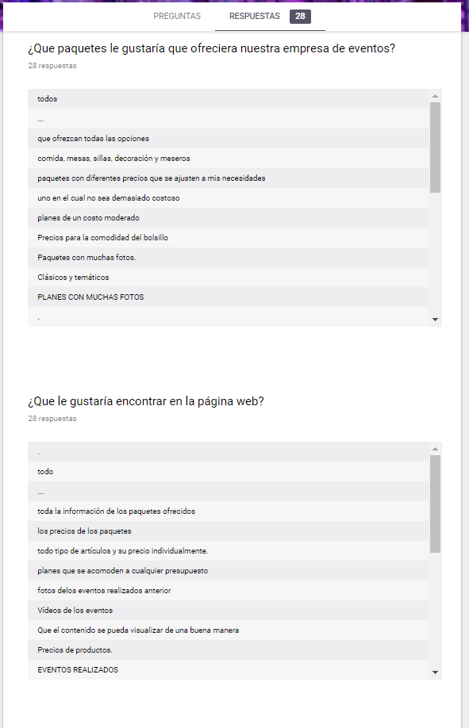
Resultados

Slide 12
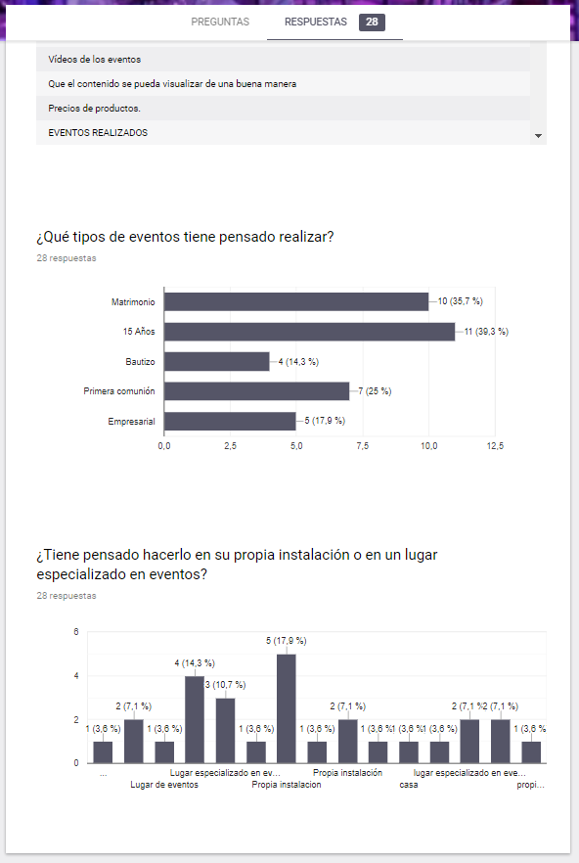
Resultados

Slide 13
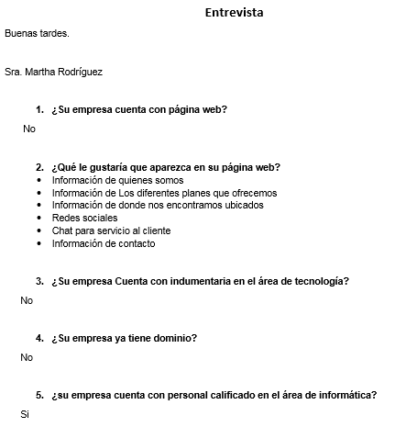
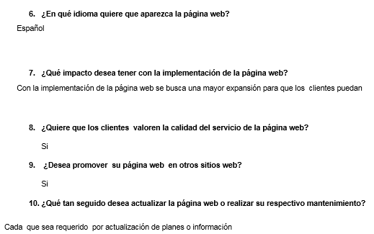
Entrevista

Slide 14
Requerimientos Funcionales
Identificación del requerimiento: | RF01
Nombre del Requerimiento: | Registro usuarios
Características: | Los usuarios deberán registrarse para realizar las compras y cotizaciones.
Descripción del requerimiento: | El sistema podrá realizar trámites siempre y cuando este registrado.
Requerimiento NO funcional:
Prioridad del requerimiento: Alta
Identificación del requerimiento: | RF02
Nombre del Requerimiento: | Facturación
Características: | Se debe generar las facturas de venta y cotizaciones.
Descripción del requerimiento: | Los clientes generaran sus facturaciones cuando estén logueados en el sistema.
Requerimiento NO funcional:
Prioridad del requerimiento: Alta
Identificación del requerimiento: | RF06
Nombre del Requerimiento: | Control de pedidos
Características: | El usuario administrador podrá conocer y modificar el estado de los pedidos realizados por los usuarios
Descripción del requerimiento: | En el sistema se tendrá un módulo donde se encuentren los estados de los pedidos.
Requerimiento NO funcional:
Prioridad del requerimiento: Alta

Slide 15
Requerimientos No Funcionales
Identificación del requerimiento: | RNF01
Nombre del Requerimiento: | Seguridad del sistema
Características: | El sistema validara las credenciales de ingreso.
Descripción del requerimiento: | La plataforma contara con un sistema de validación de datos para seguridad de la información del usuario.
Requerimiento NO funcional:
Prioridad del requerimiento: Alta
Identificación del requerimiento: | RNF02
Nombre del Requerimiento: | Velocidad del sistema
Características: | Se debe garantizar que la página tenga una agilidad al momento de cargar los módulos.
Descripción del requerimiento: | El sistema tendrá una fluidez óptima para garantizar que el usuario tenga una experiencia agradable.
Requerimiento NO funcional:
Prioridad del requerimiento: Alta
Identificación del requerimiento: | RNF03
Nombre del Requerimiento: | Interfaz grafica
Características: | El sistema tendrá una interfaz cómoda para utilizar
Descripción del requerimiento: | La plataforma será intuitiva para los usuarios.
Requerimiento NO funcional:
Prioridad del requerimiento: Media

Slide 16
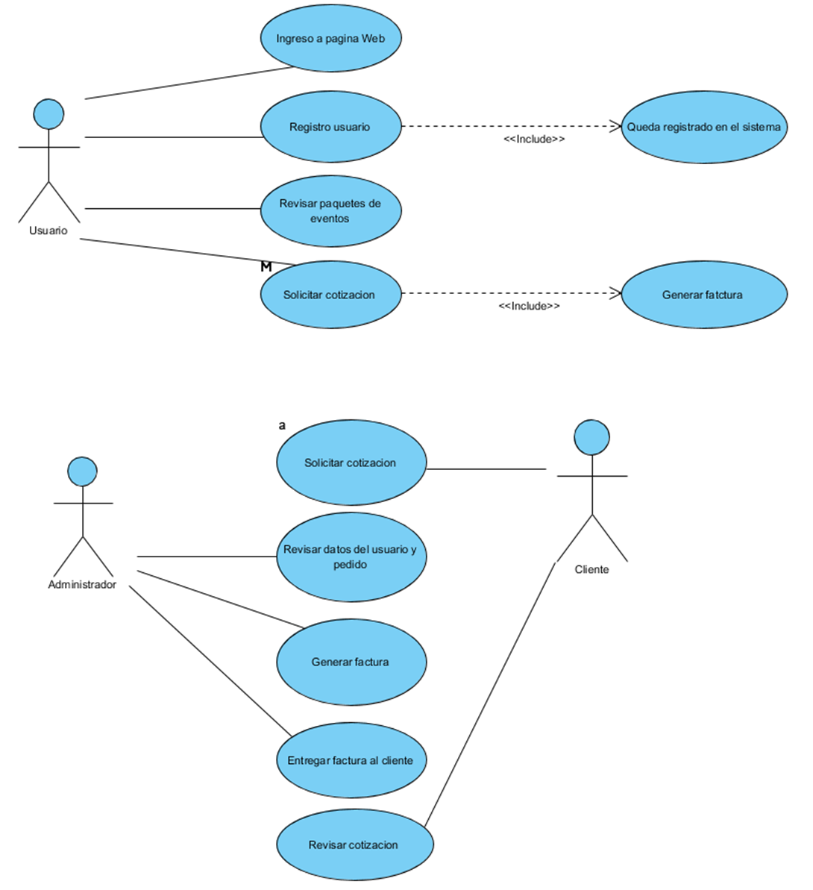
Diagramas casos de uso

Slide 17
CUADRO DE CASOS DE USO EXTENDIDO
NOMBRE CASO DE USO | Registro usuarios
DESCRIPCION | SE LE PERMITE AL USUARIO REGISTRARSE EN EL SISTEMA
DEPENDENCIA | AUTENTIFICACION DEL USUARIO
ACTORES | CLIENTE
PRECONDICIONES | EL SISTEMA CREA UN USUARIO SEGÚN LOS DATOS INGRESADOS
POSTCONDICIONES | El usuario debe activar la cuenta por medio del link que le llega al correo
 | USUARIO | SISTEMA
ESCENARIO PRINCIPAL | Ingreso de datos | Validación de datos
ALTERNATIVAS | Recordar usuario - recordar contraseña
OBSERVACIONES
REQUISITOS NO FUNCIONALES
NOMBRE CASO DE USO | Facturación
DESCRIPCION | Se le dará una factura al cliente del pedido correspondiente
DEPENDENCIA | Registro de datos de usuario
ACTORES | CLIENTE
PRECONDICIONES | El sistema buscara el registro de datos del usuario
POSTCONDICIONES | El usuario debe confirmar que su factura sea de acorde a su pedido
 | USUARIO | SISTEMA
ESCENARIO PRINCIPAL | Saldos y Cotizaciones | Generación de factura
ALTERNATIVAS
OBSERVACIONES
REQUISITOS NO FUNCIONALES

Slide 18
CASOS DE CUADRO DE USO EXTENDIDO
NOMBRE CASO DE USO | Control de inventario
DESCRIPCION | Se le permite al usuario administrador eliminar, agregar, editar cualquier campo de la tabla de inventario
DEPENDENCIA | Rol del usuario
ACTORES | Administrador
PRECONDICIONES | El sistema solo se modificara con el rol de administrador
POSTCONDICIONES | El usuario debe ingresar por el usuario Administrador
 | USUARIO | SISTEMA
ESCENARIO PRINCIPAL | Ingreso de administrador | Validación de datos
ALTERNATIVAS | Recordar usuario - recordar contraseña
OBSERVACIONES
REQUISITOS NO FUNCIONALES
NOMBRE CASO DE USO | Control de pedidos
DESCRIPCION | El sistema tendrá una base de datos con todos los pedidos
DEPENDENCIA | Ingreso a la base de datos
ACTORES | Administrador
PRECONDICIONES | Se deberá ingresar por el rol de administrador
POSTCONDICIONES | Tener los permisos requeridos
 | USUARIO | SISTEMA
ESCENARIO PRINCIPAL | Ingreso y monitoreo de pedidos | Almacenamiento de información de pedidos
ALTERNATIVAS
OBSERVACIONES
REQUISITOS NO FUNCIONALES

Slide 19
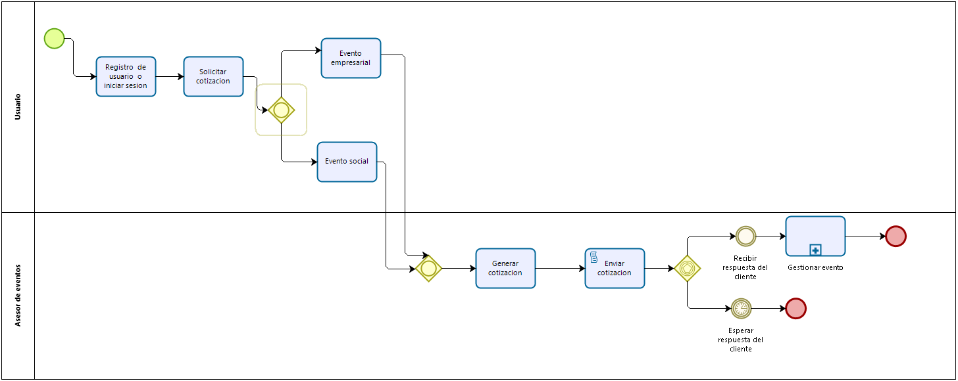
BPMN
Cotización

Slide 20
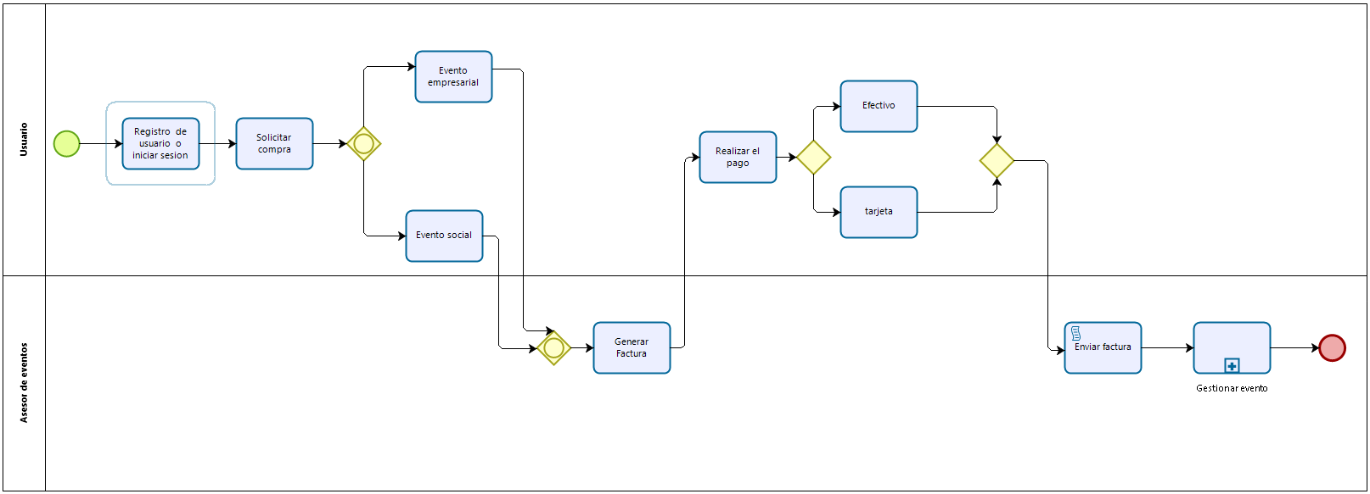
BPMN
Compra

Slide 21
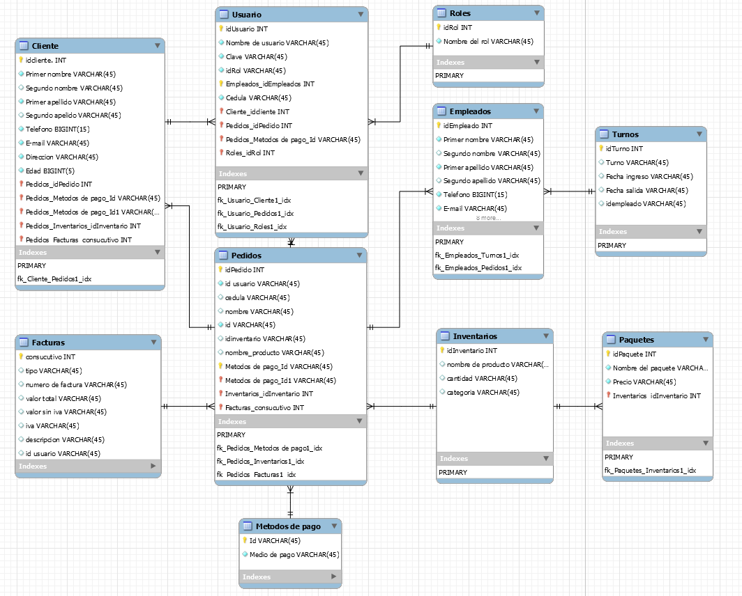
Diagrama entidad relación

Slide 22
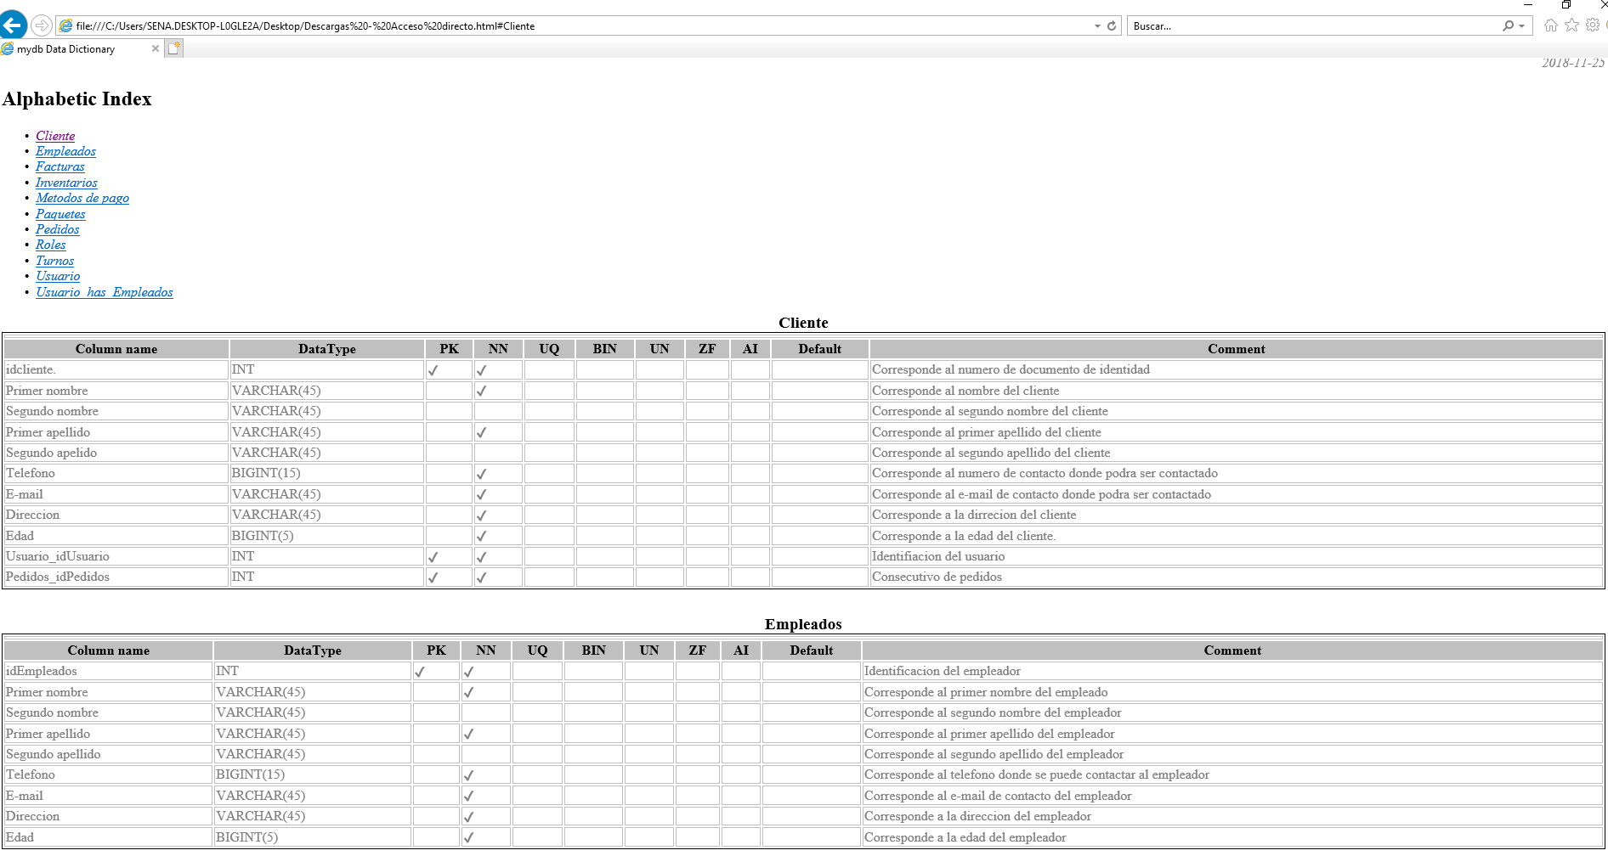
Diccionario de datos

Slide 23
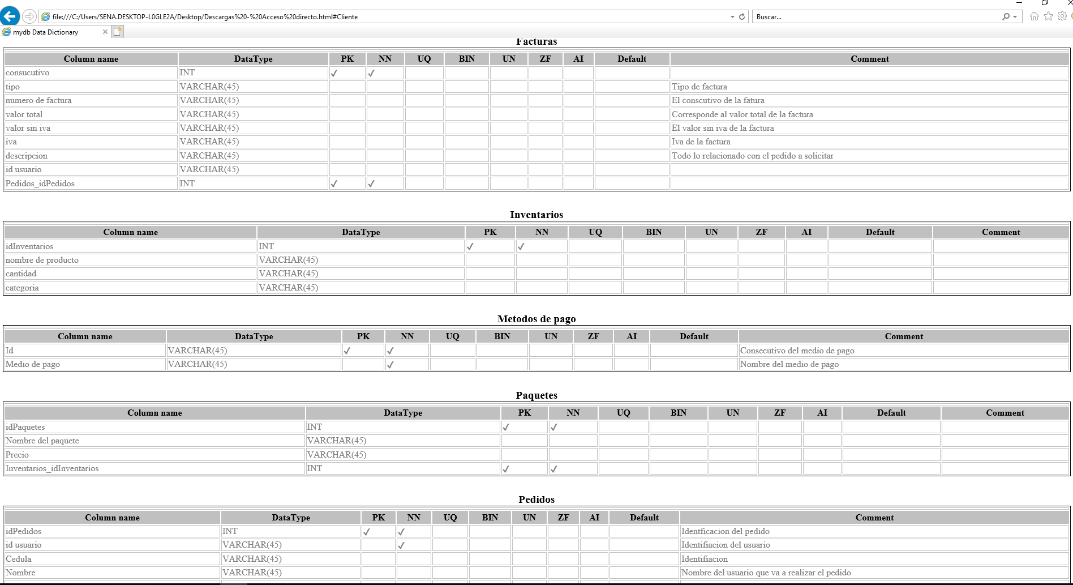
Diccionario de datos

Slide 24
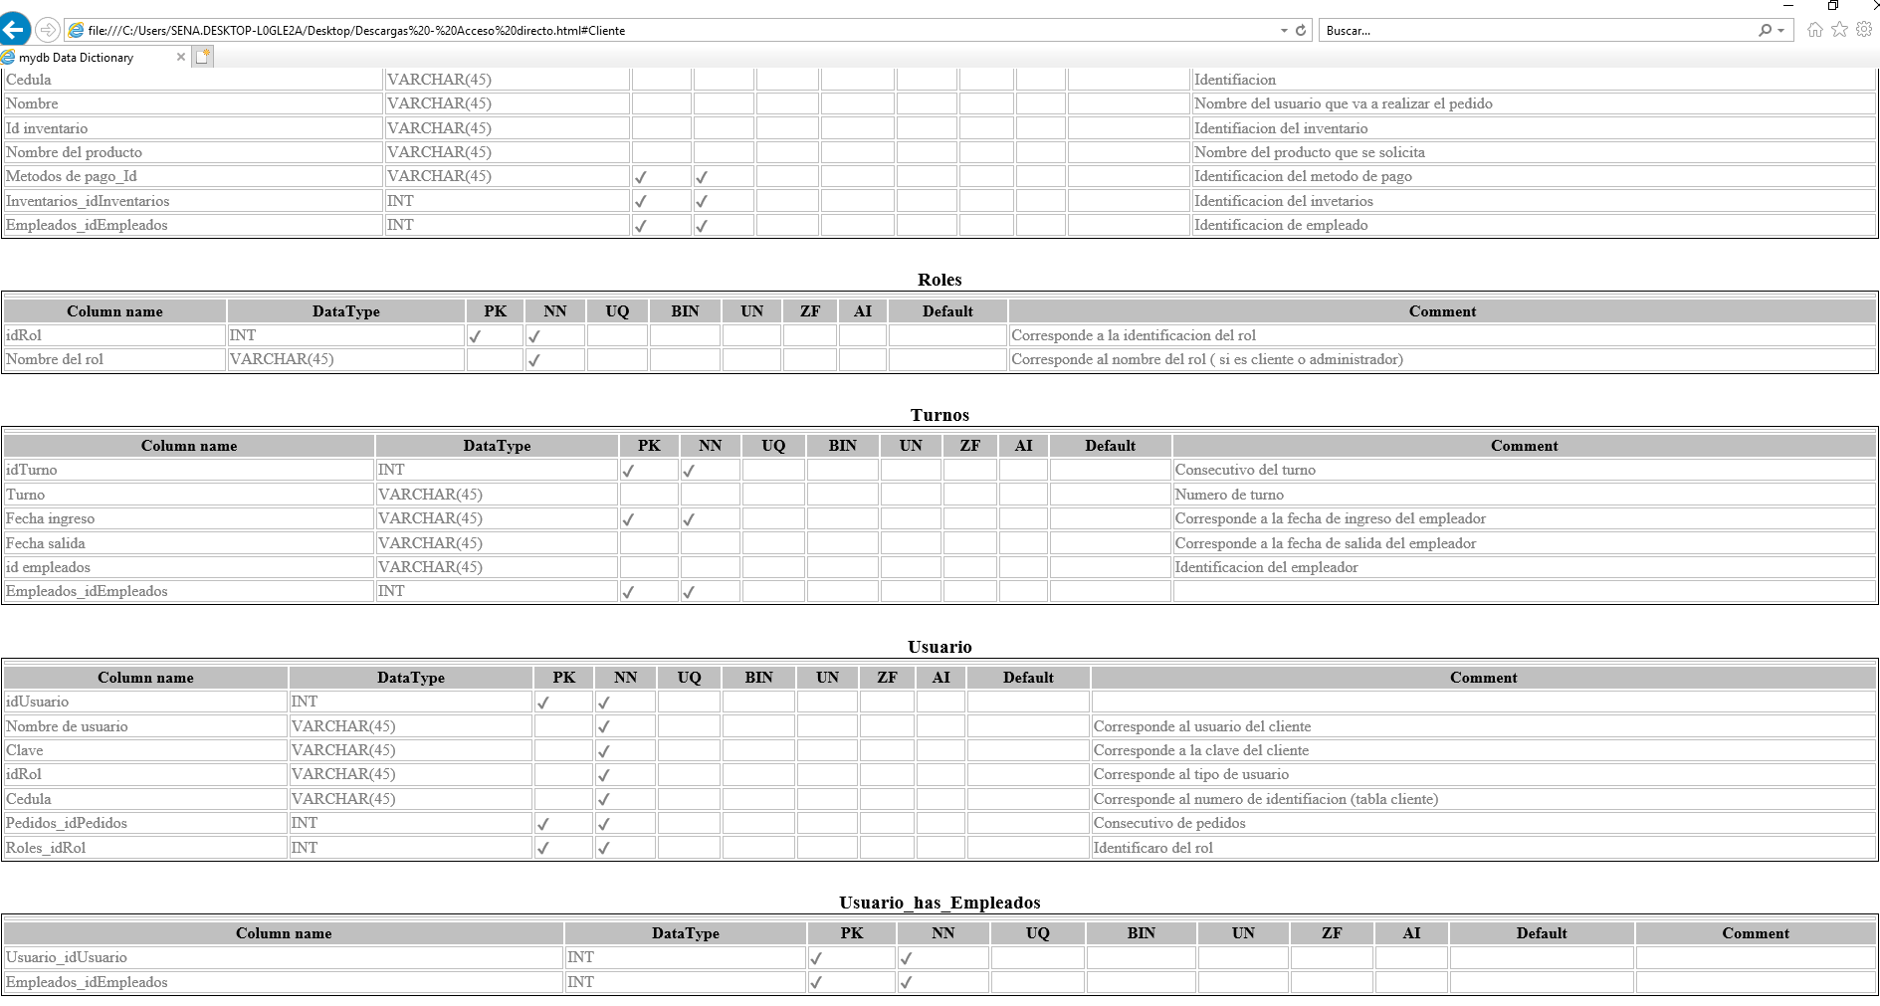
Diccionario de datos

